Slide 1
Project with Bader
✌

Slide 2
خطوات المشروع:
فرز الملف المعطى بحسب الجنس والعمر
إيجاد جدوال الوقت لكل الفرق .. لدينا الملف المعطى
بعد الفرز
الملف المعطى للرياضيين
الفريق (1)
G(4) | G(3) | G(2) | G(1)
value | value | value | value | F1
value | value | value | value | F2
value | value | value | value | F3
… | … | … | … | …
value | value | value | value | Fn
الفريق (2)
الفريق (3)

Slide 3
نمر بالترتيب على ملفات الفرز (1) , (2) , (3) ونكرر الخطوات التالية عليهم:
عند الانتهاء من تكرار الخطوات على الملفات (1) , (2) , (3)
سوف نحصل على مصفوفتين
مصفوفة عدد المشتركين
مصفوفة الوقت المقدر للعب بكل مكان
حيث: يمثل كل سطر فيهما على معلومات لملف معين من ملفات الفرز
1- نأخذ الفريق (1)
G(4) | G(3) | G(2) | G(1)
1 | 0 | 1 | 1 | F1
1 | 1 | 0 | 0 | F2
0 | 1 | 1 | 1 | F3
1 | 0 | 1 | 0 | F4
2- نوجد مصفوفة الاشتراك
G(4) | G(3) | G(2) | G(1)
3 | 1 | 7 | 5 | (1)
1 | 2 | 2 | 7 | (2)
3 | 0 | 5 | 4 | (3)
Join_file[][] =
4*m
Count_Join_files[][] =
3*m
Count_Join[] =
1*m
G(4) | G(3) | G(2) | G(1)
3 | 1 | 7 | 5
3- نأخذ مصفوفة الاشتراك
ونوجد مصفوفة عدد المشتركين
S(3) | S(2) | S(1)
3+12 | 14 | 5 | (1)
6+4 | 4 | 7 | (2)
0+12 | 10 | 4 | (3)
time[][] =
3*m1
S(3) | S(2) | S(1)
3+12 | 14 | 5
4- نأخذ مصفوفة عدد المشتركين
ونحسب منها الوقت المقدر
للعب بكل مكان او Station
time[] =
1*m1

Slide 4
G(3) | G(2) | G(1) | time
3 | 0 | 1 | F1
3 | 2 | 0 | F2
3 | 2 | 1 | F3
3 | 0 | 1 | F4
لنأخذ مصفوفة الوقت المقدر للعب بكل مكان ولتكن
time[][] =
4*m1
حيث:
- يمثل الحرف G هنا عن اسم المكان او الـ Station
- يمثل الحرف F هنا عن اسم الملف وليكن 7_8_F
G(3) | G(2) | G(1) | JOIN
Y | N | Y | F1
Y | Y | N | F2
Y | Y | Y | F3
Y | N | Y | F4
سوف نحول المصفوفة الى:
Y: يعني الفريق يجب ان يلعب
N: يعني الفريق لا يلعب
Join[][] =
4*m1
ملاحظة: برمجياً سوف نحول المصفوفة الى:
0: يعني الفريق يجب ان يلعب
1: يعني الفريق لا يلعب

Slide 5
الآن سوف نوجد جدول الوقت بأستخدام المصفوفتين الذي اوجدناهم سابقاً
G(3) | G(2) | G(1) | time
3 | 0 | 1 | F1
3 | 2 | 0 | F2
3 | 2 | 1 | F3
3 | 0 | 1 | F4
G(3) | G(2) | G(1) | JOIN
Y | N | Y | F1
Y | Y | N | F2
Y | Y | Y | F3
Y | N | Y | F4
time[][] =
4*m1
Join[][] =
4*m1
لننطلق الآن وبشكل عملي بتنفيذ خوارزمية جدول الوقت

Slide 6
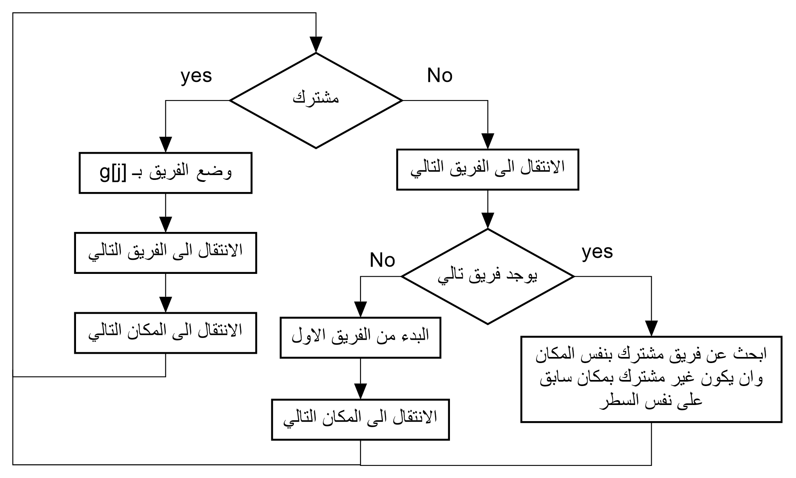
G(3) | G(2) | G(1)
F3(0,3) | F2(0,2) | F1(0,1)
F4(3,6) | F3(3,5) | F4(1,2)
F1(6,9) | XXXXX | F3(5,6)
F2(9,12) | XXXXX | XXXXX
XXXXX | XXXXX | XXXXX
G(3) | G(2) | G(1) | JOIN
Y | N | Y | F1
Y | Y | N | F2
Y | Y | Y | F3
Y | N | Y | F4
G(3) | G(2) | G(1) | time
3 | 0 | 1 | F1
3 | 2 | 0 | F2
3 | 2 | 1 | F3
3 | 0 | 1 | F4
في حال لم نجد الفريق الذي يحقق الشروط
نبقى على نفس الفريق الذي انتقلنا اليه

Slide 7
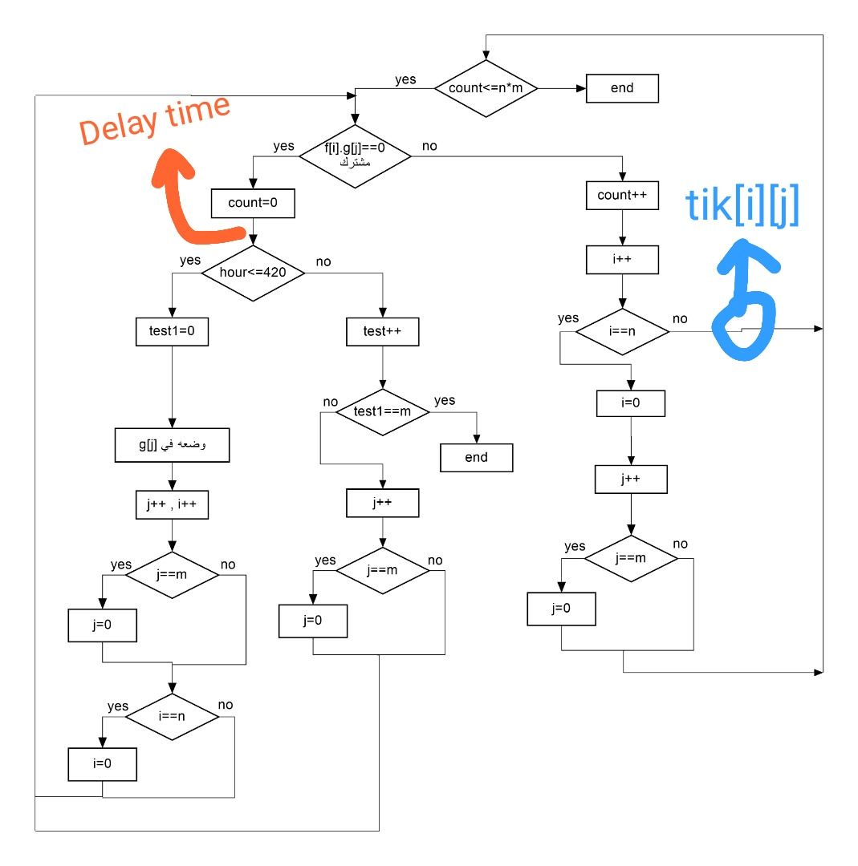
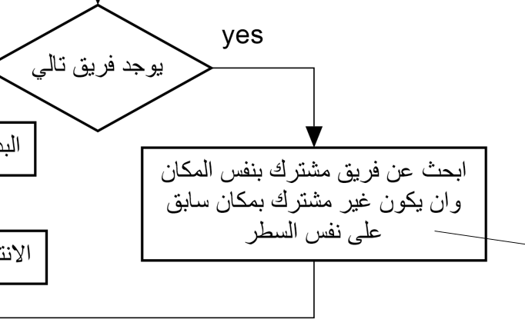
برمجياً سوف يكون المخطط كـ التالي:
count: يمثل عدد غير المشتركين
test1: يمثل عدد الأماكن التي تتخطى المدة المعينة
tik[][]=
Delay time: هي مصفوفة تعبر عن زمن تأخير كل فريق
عند بداية البرنامج سوف تكون المصفوفة كلها تساوي الصفر .. أي لا يوجد زمن تأخير

Slide 8
الآن سوف نشرح فكرة طلب اسم الفريق وطباعة الجدول الزمني له
نأخد جدول الوقت لكل اللاعبين ونفعل الخطوات التالية:
فرز كل فريق وما هو الجدول الزمني له
جدول الوقت
الفريق (1)
G(4) | G(3) | G(2) | G(1)
time | time | time | time | F1
time | time | time | time | F2
time | time | time | time | F3
… | … | … | … | …
time | time | time | time | Fn
الفريق (2)
الفريق (3)
هذه الفكرة: من اجل عند طلب اسم فريق معين سوف نذهب الى اسم الجدول ونعمل له طباعة (على output)

Slide 9
الآن سوف نشرح فكرة النهائيات وكيفية إيجاد الجدول الزمني لهم
نأخد الملف المعطى للرياضيين ونفعل الخطوات التالية:
تطبيق الفرز لايجاد جميع الرياضيين المشتركين بمجموع العاب معينة
الملف المعطى للرياضيين
Final_Running
G(4) | G(3) | G(2) | G(1)
value | value | value | value | F1
value | value | value | value | F2
value | value | value | value | F3
… | … | … | … | …
value | value | value | value | Fn
Final_Jumping
Final_throwing

Slide 10
ناخذ ملفات الفرز للنهائيات Final_Running , Final_jumping , Final_throwing
Final_Running
Final_Running
إيجاد مجموع الثواني لكل رياضي
ترتيب تصاعدي بالنسبة للمجموع
نأخذ افضل 6 رياضيين وهم المرشحين للدخول الى النهائيات
Final_Jumping
Final_Jumping
إيجاد مجموع الامتار لكل رياضي
ترتيب تنازلي بالنسبة للمجموع
نأخذ افضل 6 رياضيين وهم المرشحين للدخول الى النهائيات
Final_throwing
Final_throwing
إيجاد مجموع الامتار لكل رياضي
ترتيب تنازلي بالنسبة للمجموع
نأخذ افضل 6 رياضيين وهم المرشحين للدخول الى النهائيات
ثم نطبق عليهم خوارزمية جدول الوقت وذلك لايجاد الجدول الزمني لهم
مع إضافة وقت توزيع الجوائز يقدر بـ نصف ساعة بعد انتهاء الرياضيين من اللعب

